Slide 1
Tartu linna suuremad haridustaristu rekonstrueerimistööd ja uusehitised Kunnar Jürgenson veebruar 2022

Slide 2
Objektid, mis on täna töös: Ristikheina lasteaed
Suletud netopind: 2210 m2. Hoone terviklik rekonstrueerimine. Objekti kogumaksumus: ca 4 300 000 eurot. EL toetus 468 000 eurot + riigi toetus 1 899 000 eurot.
Ehitustööd koos sisustamisega: 4 140 000 eurot (AS EVIKO).
Projekteerimine: 88 800 eurot (Projektbüroo OÜ).
Muud kulud (OJV, projekti ekspertiisid jms): ca 70 000 eurot.

Slide 3
Objektid, mis lähevad lähiaastatel töösse
Ploomi 1 - (endine lasteaed) Pärli Kool rek ja juurdeheitus 2022-2023
Salme tn 1 A - Karlova kooli teine hoone soetamine ja rek. 2022-2023
Hellik lasteaed – lammutus ja uus hoone 10 rühmale 2022-2023
Lina tn 2 - Karlova kooli peahoone rek. 2023
Veeriku 41 - Veeriku kool rek. ja juurdeehitus
Projekteerimine 2022-2023
Ehitus 2024-2025
* Uus hoonete energiatõhususe meede KOVdele 2022. Tartul võimalik saada max 837 tuh €.

Slide 4
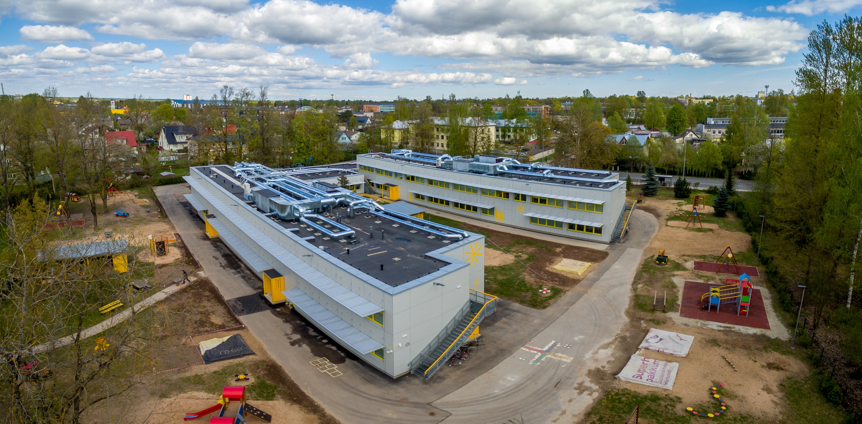
Valminud objektid: Maarjamõisa lasteaed (ehitustööd 2018-2019)
Hoone terviklik rekonstrueerimine. Hoone suletud netopind: 2557 m2. KredEXi toetus 480 000 eurot.
Kogumaksumus: 2 735 000 eurot.
Ehitustööd: 2 450 206 eurot (PVH EHITUS OÜ).
Projekteerimine: 58 500 eurot (Projektid 32 OÜ).
Muud kulud (OJV, sisustamine, liitumised): ca 225 000 eurot.

Slide 5
Valminud objektid: LA Rõõmupesa (Akadeemia 2) juurdeehitis + ol.oleva hoone rekonstrueerimine
Ol.oleva hoone rek. 2014-15. a. - 4 rühma.
Juurdeehituse projekt ja ehitus 2015-17. a. – 4 rühma.
Juurdeehitust toetas EAS 765 tuhat €.
Hoone netopind 2400 m2.
Kogumaksumus 3,1 milj €.

Slide 6
Valminud objektid: LA Naerumaa (Pepleri 1a) uusehitis (ehitustööd 2016-2017)
Hoone netopind: 1816 m2
Arhitektuurikonkurssiga saadud võidutöö.
Liginullenergiahoone ehk A klass
Päikesepaneelid katusel sh. murukatus.
Projekt - 129 600 € Boa OÜ ja AS Amhold, OÜ Tajuruum maastikuarhitektid
Ehitus - 3 269 308 €- Mapri Ehitus OÜ.
Sisustamine - 232 802€ - Inest Market OÜ
Liitumised ca 40 000 €
Kogukulud: ca 3,7 miljonit €
Euroopa struktuurfondidest saadud 3 miljonit €, 0,7 milj € linna omafin..

Slide 7
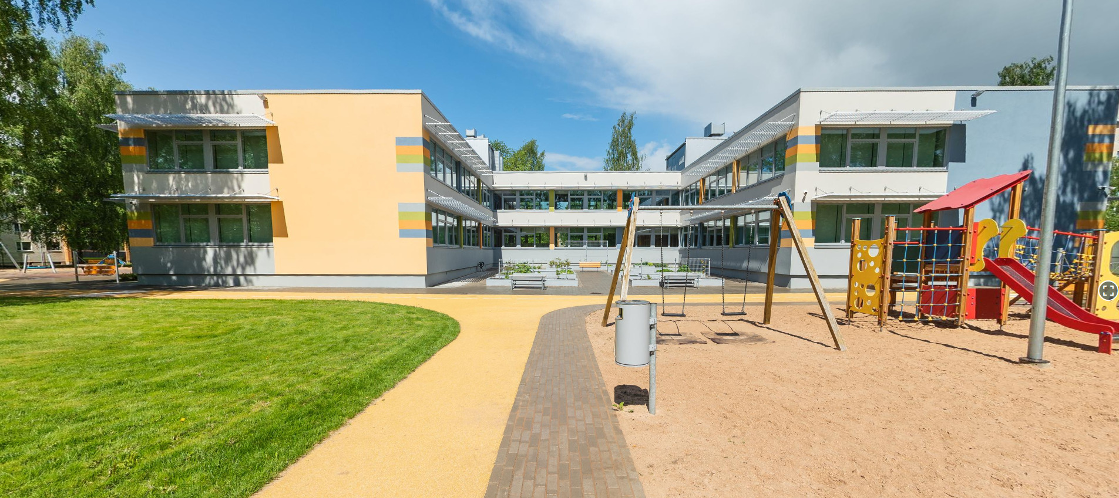
Valminud objektid: Pääsupesa lasteaed (ehitustööd 2019-2020)
Hoone terviklik rekonstrueerimine 11 rühmale, 170 lapsele. Hoone suletud netopind 2921,9 m2. Hoone energiaklass C.
Ehituse maksumus 2 829 969 eurot, sellest KIK välisprojekti toetus 440 tuhat eurot. Ehitustöid teostas Haart Ehitus OÜ.
Projekteerimise maksumus 107 tuhat eurot, koostas RTG Projektbüroo AS.
Muud kulud ca 300 tuhat eurot (liitumised, ekspertiisid, sisustus, ojv jne)

Slide 8
Valminud objektid: Raatuse kool (ehitustööd 2017-2018)
Hoone terviklik rekonstrueerimine. Hoone suletud netopind: 8405 m2. EL toetus 4 644 992 eurot.
Kogumaksumus: 7 963 000 eurot.
Ehitustööd: ca 6 300 000 eurot (Embach Ehitus OÜ).
Projekteerimine: 107 400 eurot (AS RTG Projektbüroo).
Muud kulud (ekspertiisid, OJV, sisustamine jms): 1 555 000 eurot.

Slide 9
Valminud objektid: Variku kool ja spordihoone (ehitustööd 2018-2019)
Hoone terviklik rekonstrueerimine. Hoone suletud netopind: kool 6663 m2, spordihoone 2208 m2, kokku 8871 m2. EL toetus 3 355 007 eurot.
Kogumaksumus 11 063 000 eurot.
Ehitustööd: 8 968 142 eurot (OÜ Nordlin Ehitus).
Projekteerimine: 191 040 eurot (AS RTG Projektbüroo).
Muud kulud (OJV, liitumised, sisustamine jms): ca 1 900 000 eurot.

Slide 10
Valminud objektid: Annelinna kool (ehitustööd 2019-2020)
Hoone terviklik rekonstrueerimine. Hoone suletud netopind: 9045 m2. EL toetus 215 600 eurot.
Kogumaksumus: 11 538 000 eurot.
Ehitustööd: 9 988 839 eurot (Embach Ehitus OÜ).
Projekteerimine: 180 480 eurot (Sirkel ja Mall OÜ).
Muud kulud (OJV, liitumised, sisustamine jms): ca 1 370 000 eurot.

